Slide 1



Projet IHM
Analyse Ergonomique du Site Web de FST
Propositions de Maquettes pour une Meilleure Expérience Utilisateur
élaboré par
Salma Mhadhbi
Mahjoubi Yassmine

Slide 2
Introduction
Le site web de la Faculté des Sciences de Tunis (FST) est un outil essentiel pour les étudiants et les membres du personnel. Cependant, son interface actuelle présente des problèmes d’ergonomie, rendant la navigation et l’utilisation difficiles.

Slide 3

Analyser le site web existant du point de vue de l'ergonomie.
01.
Objectifs du projet
Identifier les problèmes spécifiques affectant l’expérience utilisateur.
02.
Proposer des maquettes et des solutions pour améliorer la navigation et l’accessibilité.
03.

Slide 4

Méthodes Utilisées
Notre approche comprend l’observation et l’analyse de l’interface actuelle du site web de la FST, l'identification des problèmes critiques, et la proposition de modifications en utilisant Figma pour créer des maquettes interactives serviront de base pour les modifications finales du site, avec l’objectif de le rendre plus user-friendly.

Slide 5


Les Critères Erogonomiques Non Respectés

Slide 6

Navigation Complexe
La structure de navigation actuelle est complexe et peu intuitive, avec de nombreux éléments dispersés.
Les menus déroulants sont surchargés et difficiles à parcourir.
La structure de navigation actuelle est complexe et peu intuitive, avec de nombreux éléments dispersés.
Critères et Lois Non Respectés :
Non-Respect des Lois de nombre magique de Miller, qui suggère que les utilisateurs peuvent retenir efficacement un nombre limité d'éléments à la fois dans leur mémoire de travail.
Non-Respect des Critères de Bastien et Scapin : Charge de travail et particulièrement la concision dans la conception actuelle du site, ce qui rend la navigation plus difficile pour les utilisateurs.

Slide 7
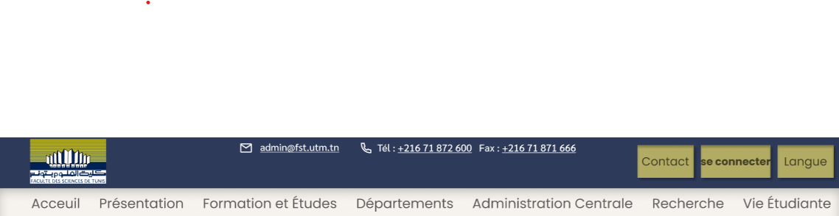
Solution Proposée:
Proposition de Regroupement des Éléments du Menu
La structure de navigation actuelle est complexe et peu intuitive, avec de nombreux éléments dispersés.
Regrouper les éléments du menu en 7 catégories principales pour simplifier la navigation.
Accueil : Informations générales et messages importants du doyen.
Présentation : Vue d'ensemble de l'institution (histoire, statistiques, politique de qualité).
Formation et Études : Programmes académiques offerts.
Départements : Liste des départements académiques.
Administration Centrale : Services administratifs et informations de contact.
Recherche : Informations sur les structures de recherche et les programmes de doctorat.
Vie Étudiante : Clubs, associations, partenaires, et localisation de l'institution.

Slide 8
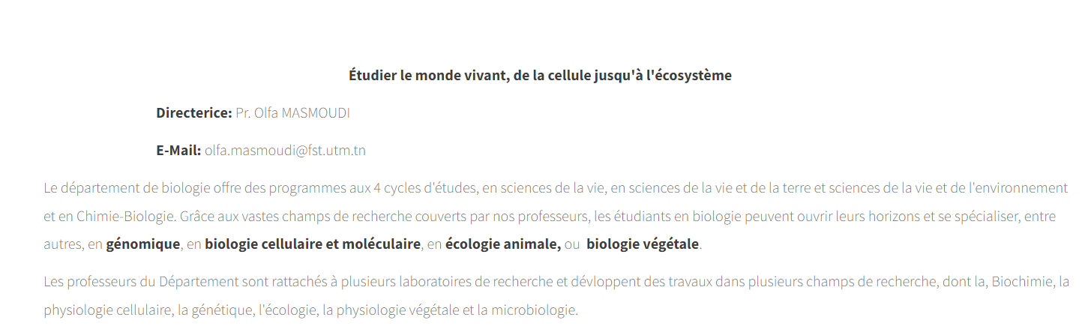
Accessibilité et Lisibilité
Le site manque de contrastes adéquats et de tailles de police suffisantes, rendant la lecture difficile pour les utilisateurs.
La structure de navigation actuelle est complexe et peu intuitive, avec de nombreux éléments dispersés.
Critères et Lois Non Respectés :
Lisibilité (Bastien et Scapin) : Taille de police et contraste insuffisants affectent la clarté de l'information.
Charge de Travail (Bastien et Scapin) :
Mauvaise lisibilité augmente l'effort nécessaire pour lire, fatiguant les utilisateurs.
Loi de la Proximité (Gestalt) :Éléments de texte mal distincts rendent la compréhension difficile.

Slide 9
Solution Proposée:
Améliorer le Contraste : Utiliser des couleurs de texte et d'arrière-plan avec un contraste élevé pour une meilleure lisibilité
Augmenter la Taille de la Police :Utiliser une taille de police minimale de 16 pixels pour le texte principal.
Utiliser des Polices Lisibles :Choisir des polices sans-serif pour une meilleure lisibilité à l'écran.Départements : Liste des départements académiques.
La structure de navigation actuelle est complexe et peu intuitive, avec de nombreux éléments dispersés.

Slide 10
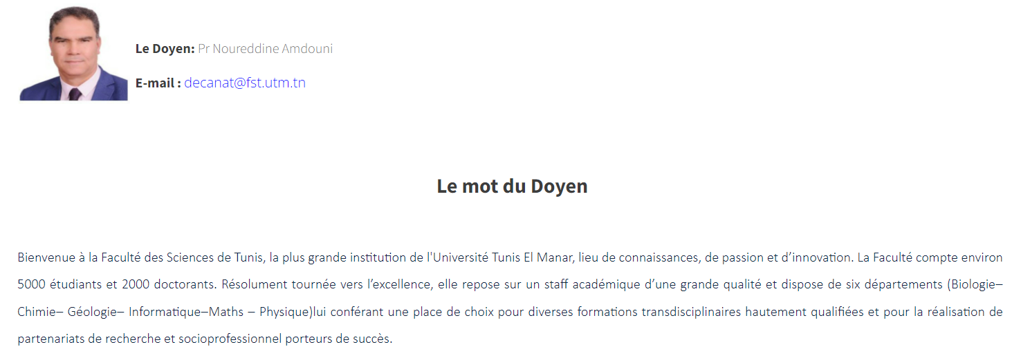
Solution Proposée: (exemple)
La structure de navigation actuelle est complexe et peu intuitive, avec de nombreux éléments dispersés.
Before:

Slide 11

Solution Proposée: (exemple)
After:
La structure de navigation actuelle est complexe et peu intuitive, avec de nombreux éléments dispersés.

Slide 12
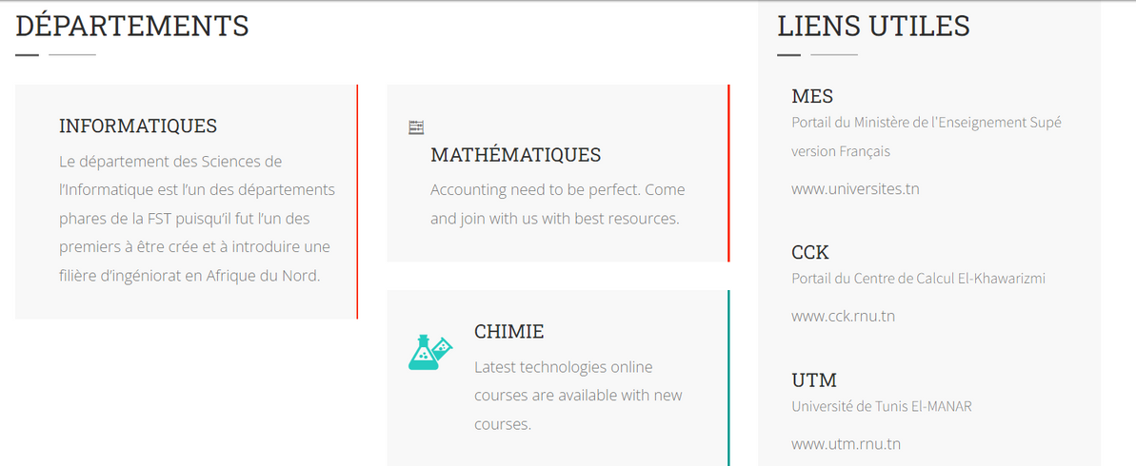
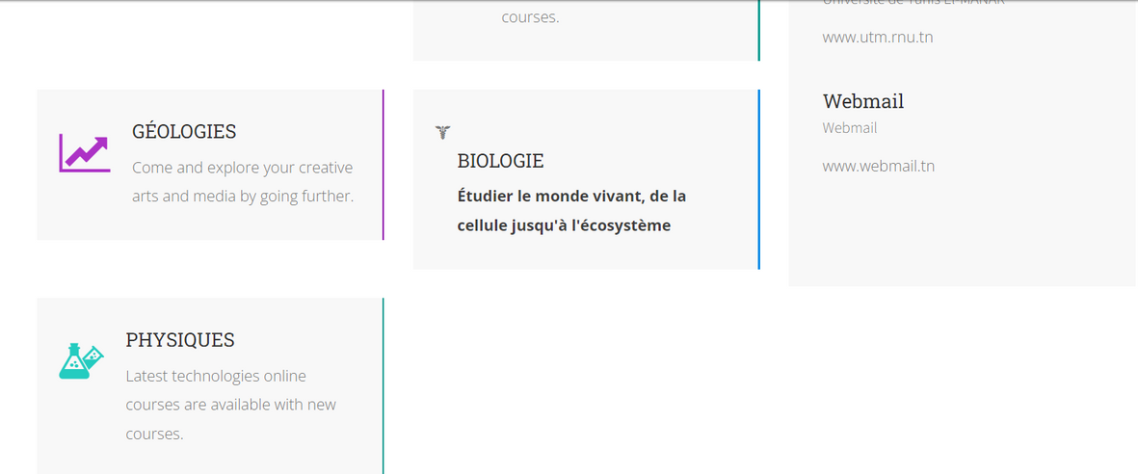
Contenu Mal Organisé
Informations importantes (comme les départements) dispersées dans différentes sections sans logique claire.
Les liens utiles sont actuellement positionnés au même niveau que les départements sur la page d'accueil, ce qui peut entraîner une confusion pour les utilisateurs.
La structure de navigation actuelle est complexe et peu intuitive, avec de nombreux éléments dispersés.
Exemple 1: Before:

Slide 13
Contenu Mal Organisé
Critères et Lois Non Respectés :
Homogénéité / Cohérence (Bastien et Scapin) : L'organisation incohérente des informations importantes, telles que les départements, crée une expérience utilisateur désordonnée
Loi de la Proximité (Gestalt) : Les informations importantes dispersées dans différentes sections sans logique claire ne bénéficient pas de la proximité visuelle nécessaire pour être identifiées comme un ensemble cohérent.
Loi de la Similarité (Gestalt) : Le positionnement des liens utiles au même niveau que les départements peut induire en erreur les utilisateurs en leur faisant penser que ces éléments sont similaires ou liés d'une manière particulière, alors qu'ils peuvent avoir des objectifs différents.
La structure de navigation actuelle est complexe et peu intuitive, avec de nombreux éléments dispersés.

Slide 14
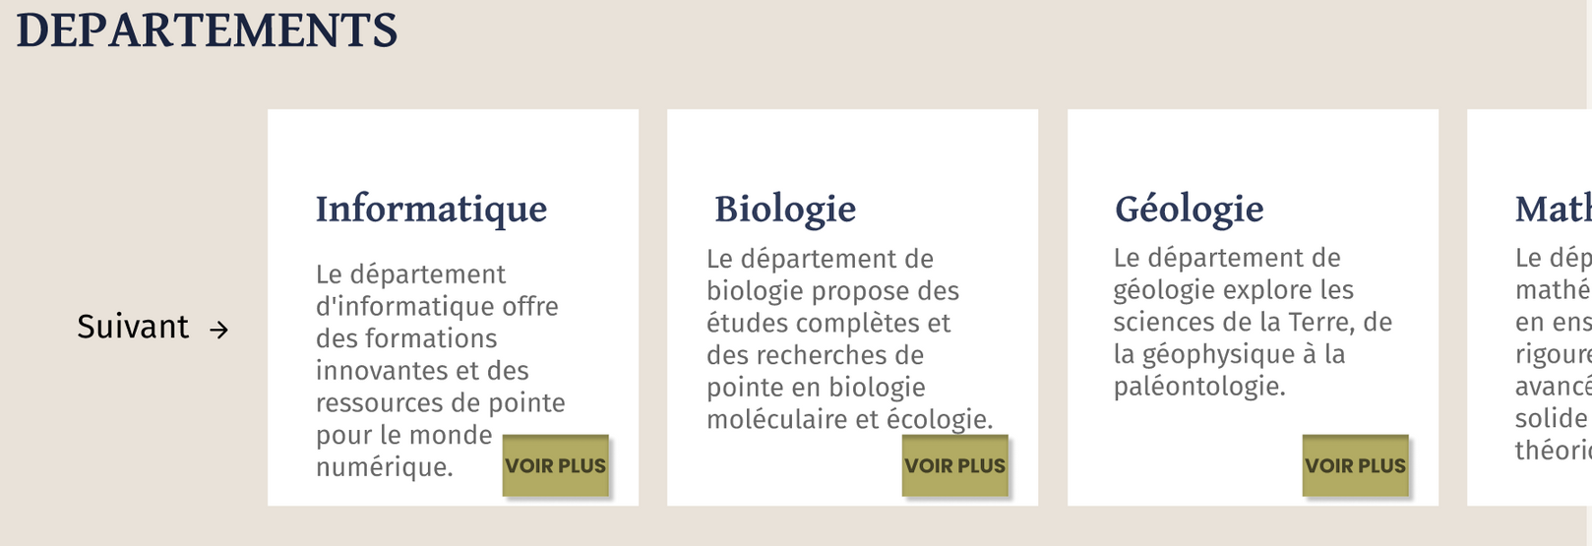
Solution Proposée:
Les éléments de départements sont placés sur la page d'accueil dans une ligne continue et alignée, permettant aux utilisateurs de faire défiler horizontalement pour voir les suivants.
De plus, un bouton "Voir plus" a été ajouté pour guider l'utilisateur vers davantage d'informations.
La structure de navigation actuelle est complexe et peu intuitive, avec de nombreux éléments dispersés.
Exemple 1 :After:

Slide 15

Solution Proposée:
Les liens utiles seront déplacés dans le footer du site, séparant clairement les éléments pertinents (comme les départements) des liens généraux et offrant ainsi une accessibilité constante depuis n'importe quelle page.
La structure de navigation actuelle est complexe et peu intuitive, avec de nombreux éléments dispersés.
Exemple 1 : After:

Slide 16
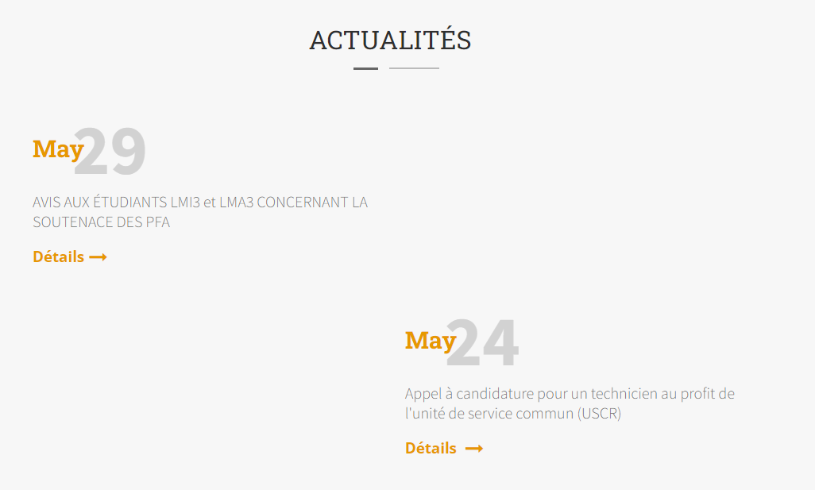
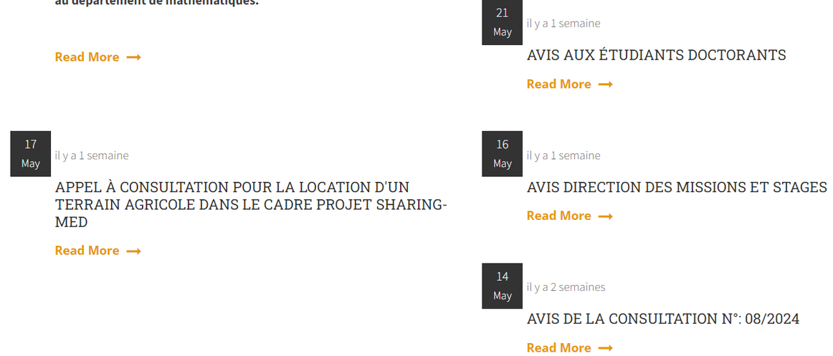
Contenu Mal Organisé
Exemple 2 : Before:
La structure de navigation actuelle est complexe et peu intuitive, avec de nombreux éléments dispersés.

Slide 17
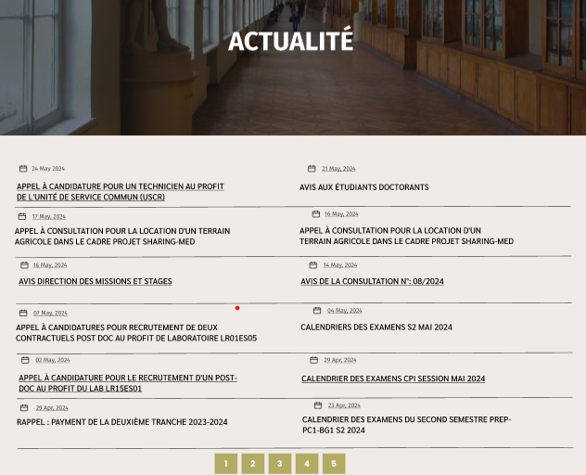
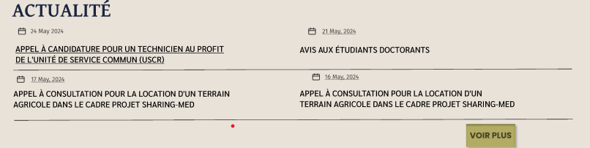
Solution Proposée:
Exemple 2: After:
La structure de navigation actuelle est complexe et peu intuitive, avec de nombreux éléments dispersés.

Slide 18
Conclusion
Dans notre étude sur l'interface, nous avons relevé des soucis d'organisation du contenu et de lisibilité. Pour y remédier, nous avons suggéré des solutions comme la réorganisation du contenu et l'amélioration de la lisibilité. Notre objectif est d'optimiser l'expérience n rendant la navigation plus fluide et l'interface plus agréable.

Slide 19
Merci pour votre attention

